Slide 1
Психологическое здоровье студентов
в период самоизоляции
Автор: педагог-психолог
ГАПОУ «Мамадышский
политехнический колледж»
Федорова Валентина Витальевна

Slide 2
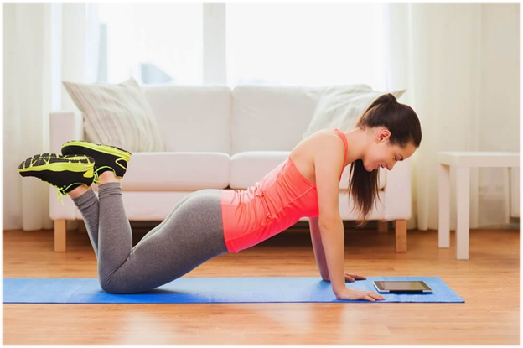
Несколько идей, чем заняться в период самоизоляции:
Займись спортом!

Slide 3
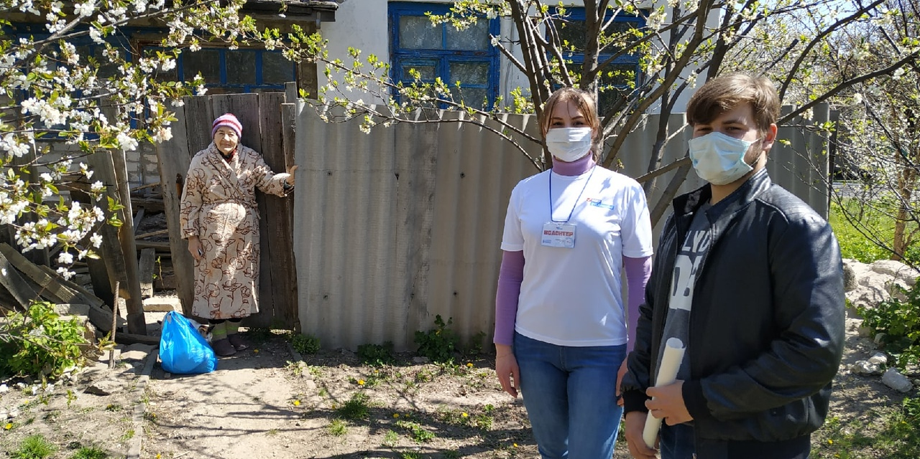
Стань волонтером,
помогай пожилым!

Slide 4
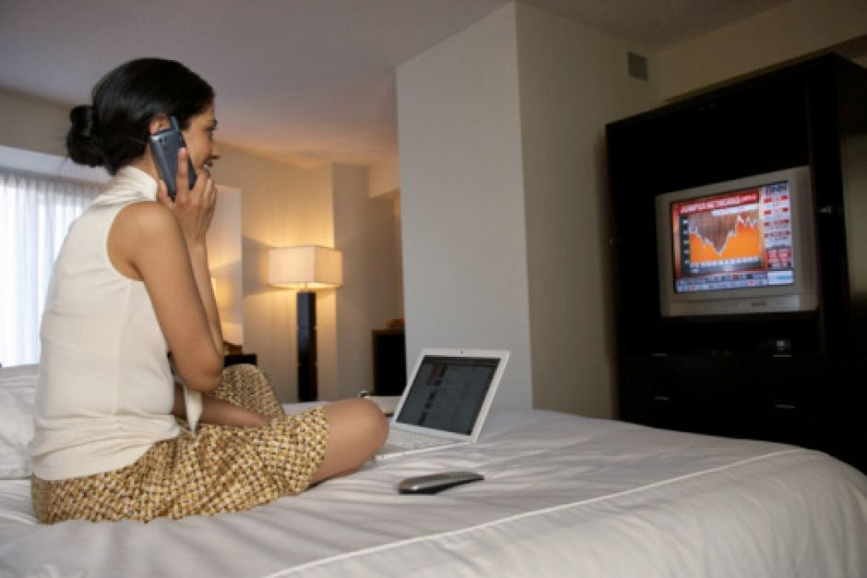

Смотри фильмы и
читай книги!

Slide 5
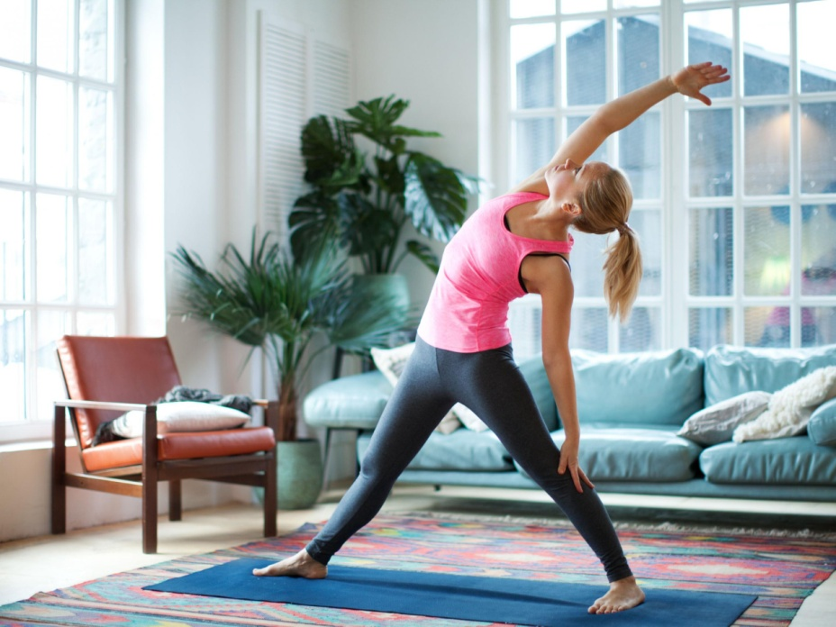
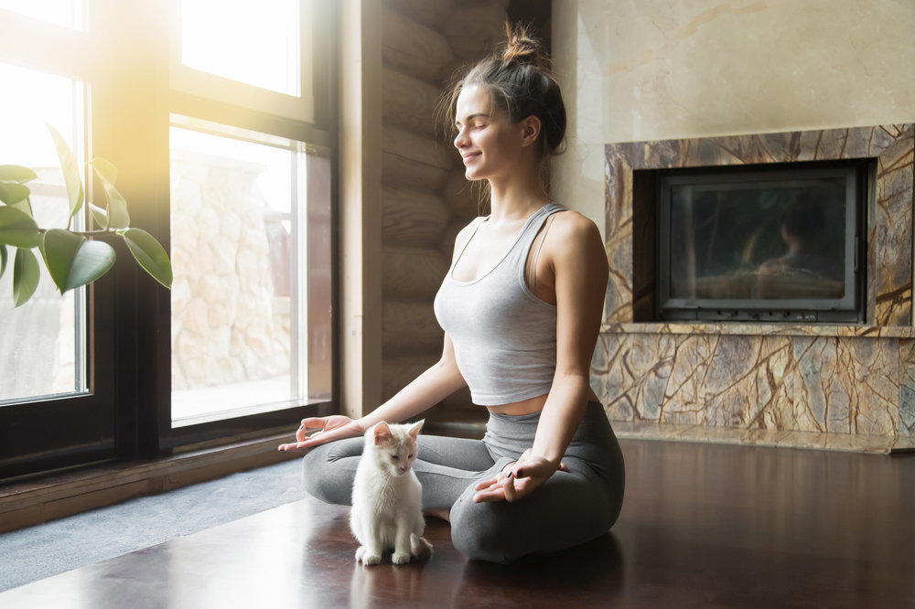
Удели время себе,
своему телу и душе!

Slide 6
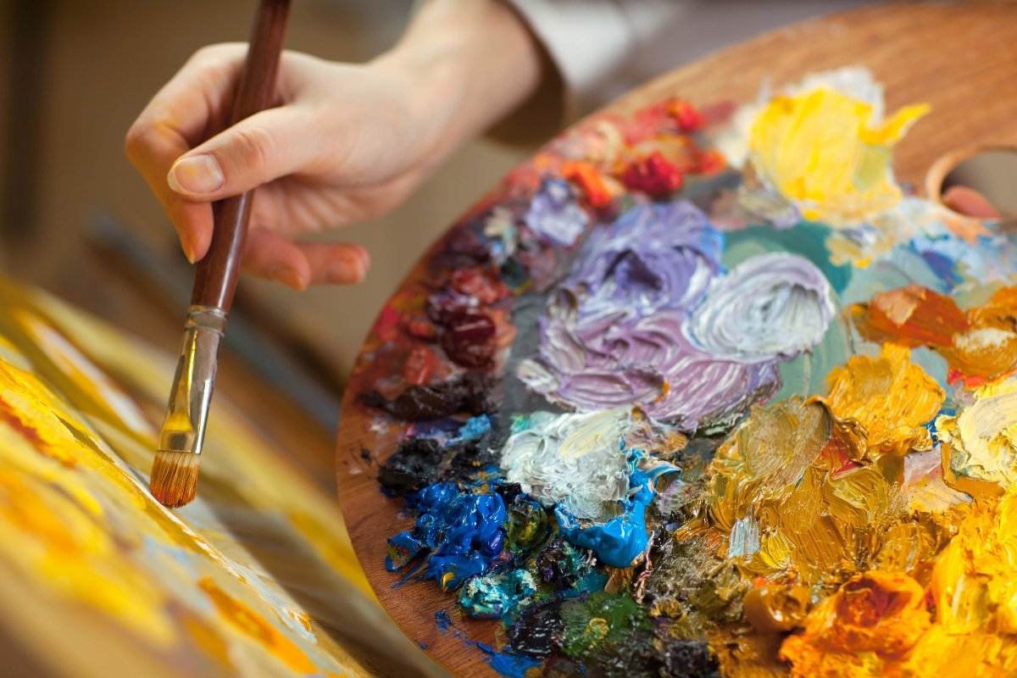
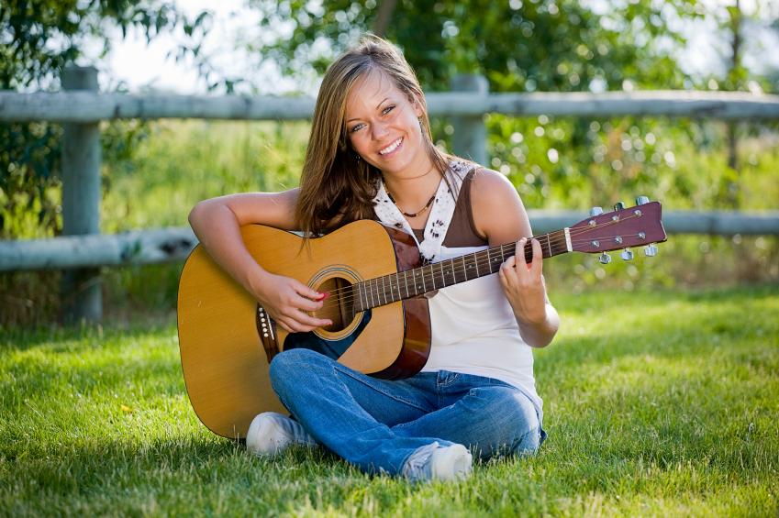

Научись чему-то
новому!

Slide 7


Общайся с друзьями!

Slide 8

Соблюдайте правильный
режим сна!

Slide 9

Не забывай об учебе!

Slide 10
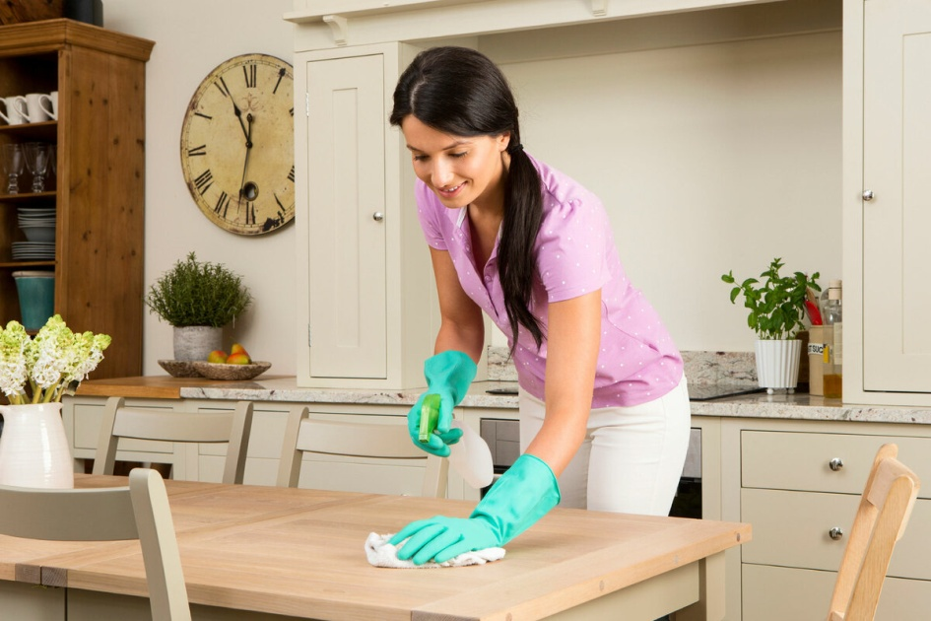
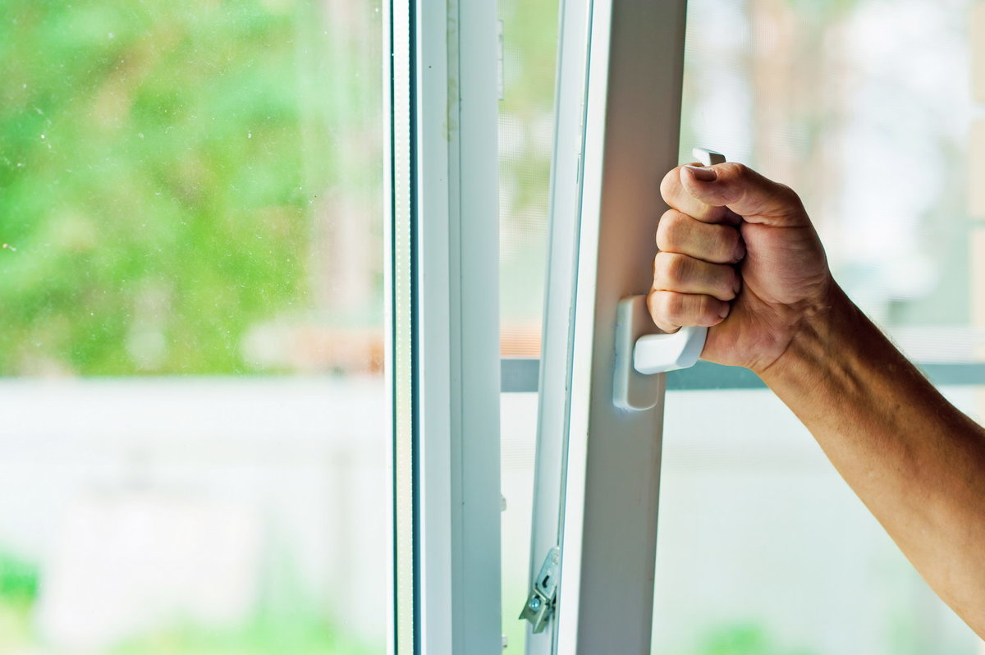
Проведи уборку,
проветривай чаще
комнату !

Slide 11
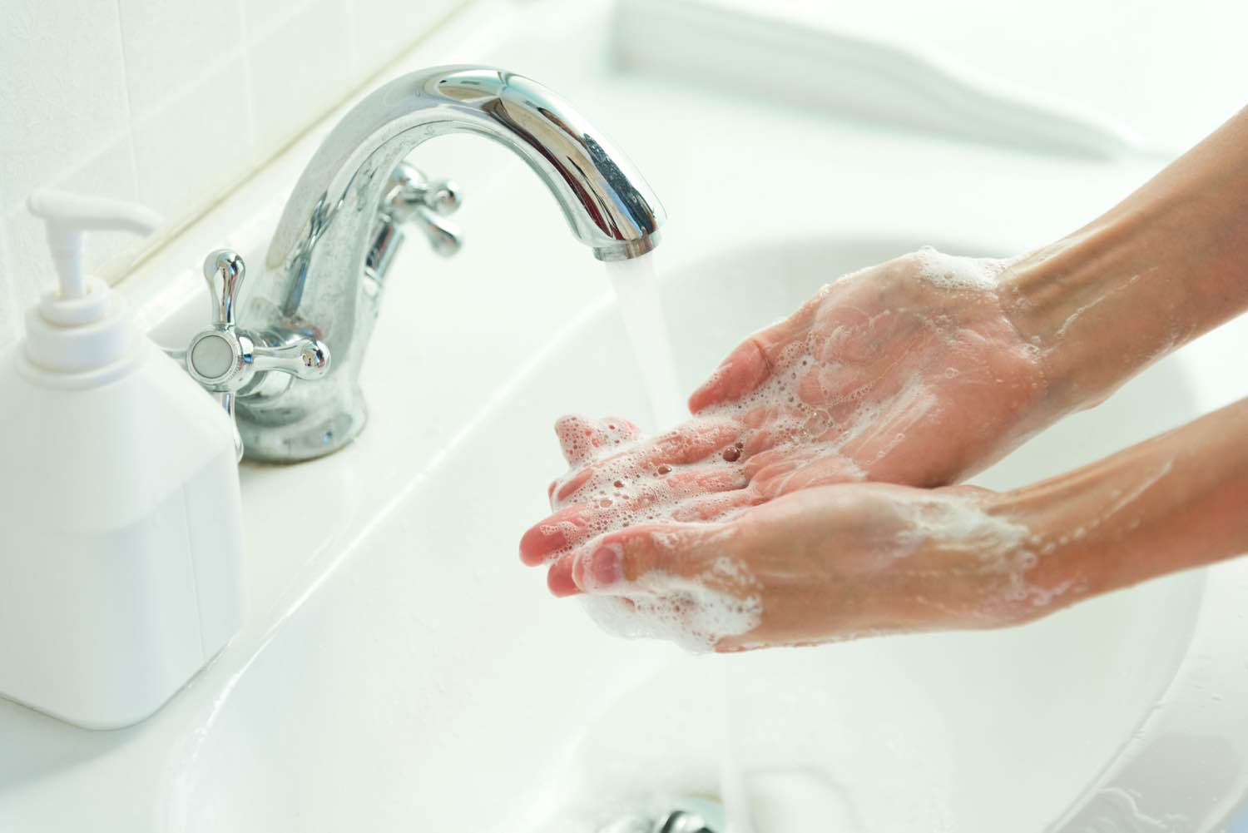
Чаще мой руки
с мылом!

